Slide 1
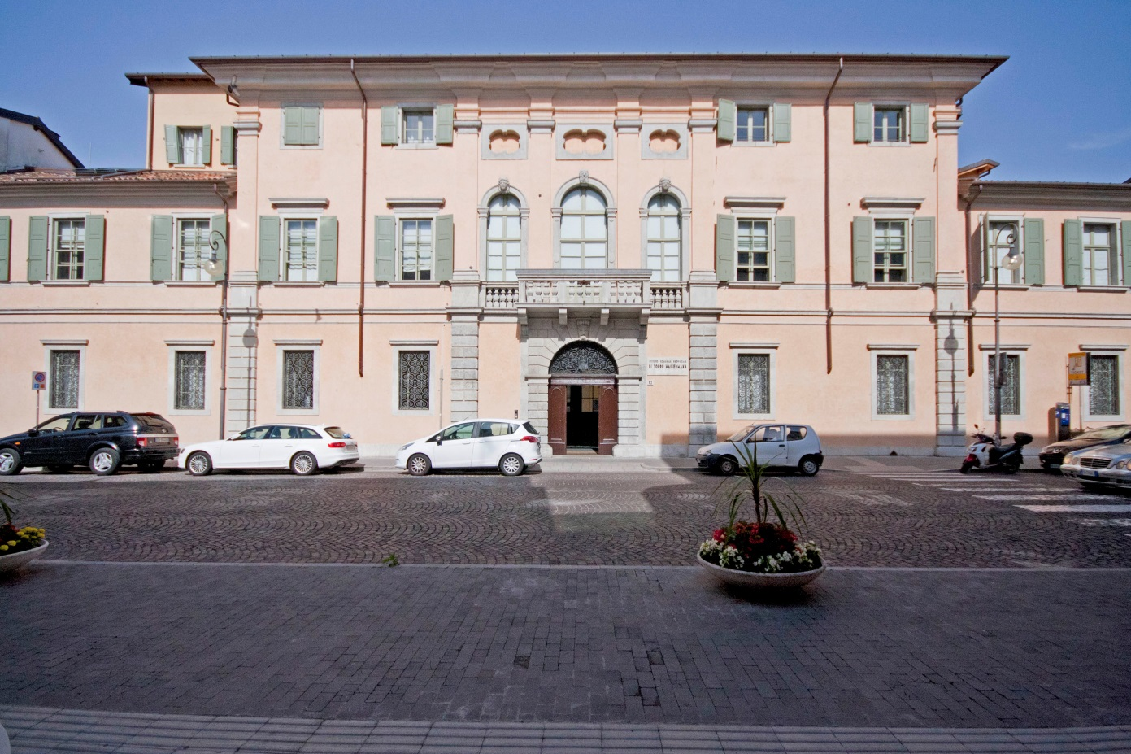
La Scuola Superiore dell’Università degli Studi di Udine

Slide 2
La missione della Scuola
Offrire a studenti meritevoli e motivati
una formazione che integra il normale corso
di studi universitari
interdisciplinarietà
approfondimenti
corsi interdisciplinari
corsi disciplinari
conferenze
seminari
corsi di lingua inglese

Slide 3
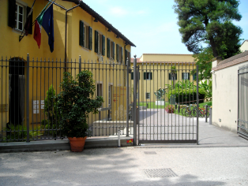
Le Scuole storiche
Le «nuove» Scuole
1997 IUSS Pavia
1998 Catania e Bologna
1999 Lecce
2004
Padova
Udine
Alta Scuola Politecnica Torino
2008 Macerata
2011 Roma Sapienza
2012 Venezia Ca’ Foscari

Slide 4
la storia della Scuola
1992
2005
2006
2007
2008
2009
2010
2011
2012
2014
…
2004
conferenze
primi diplomati
nuova sede
Toppo Wassermann
primi allievi
in Erasmus
attivazione
istituzione
Notes:
storia della Scuola, le fasi salienti (ma forse no è il caso di inserirla, se non dà informazioni importanti)

Slide 5
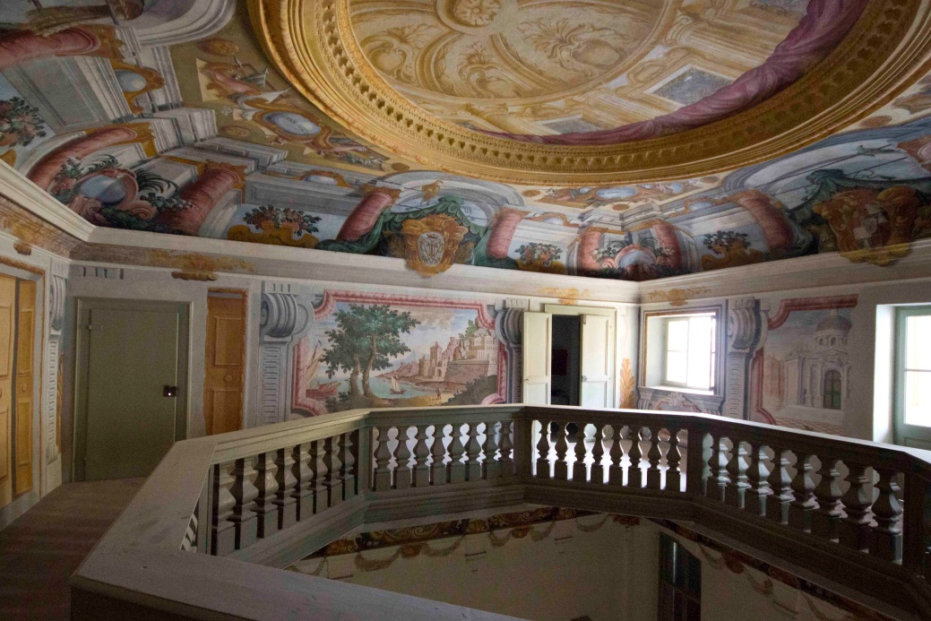
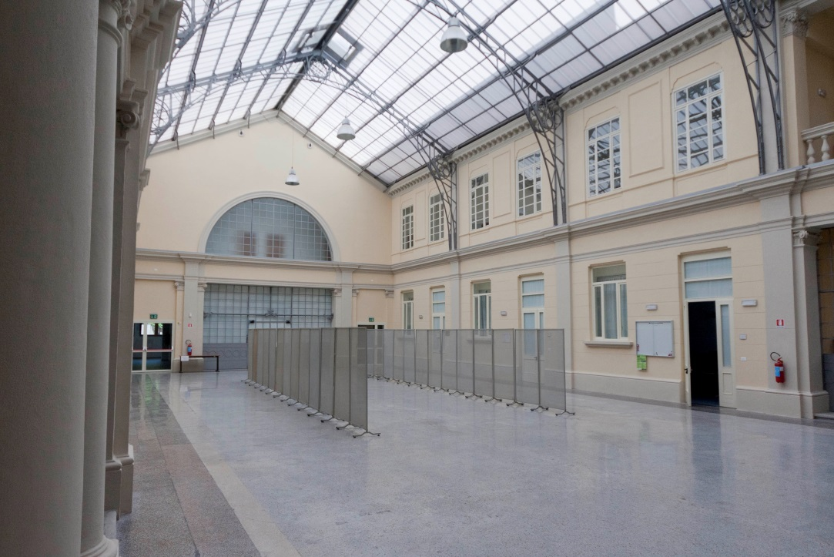
Palazzo Garzolini
Complesso di Toppo - Wassermann

Slide 6
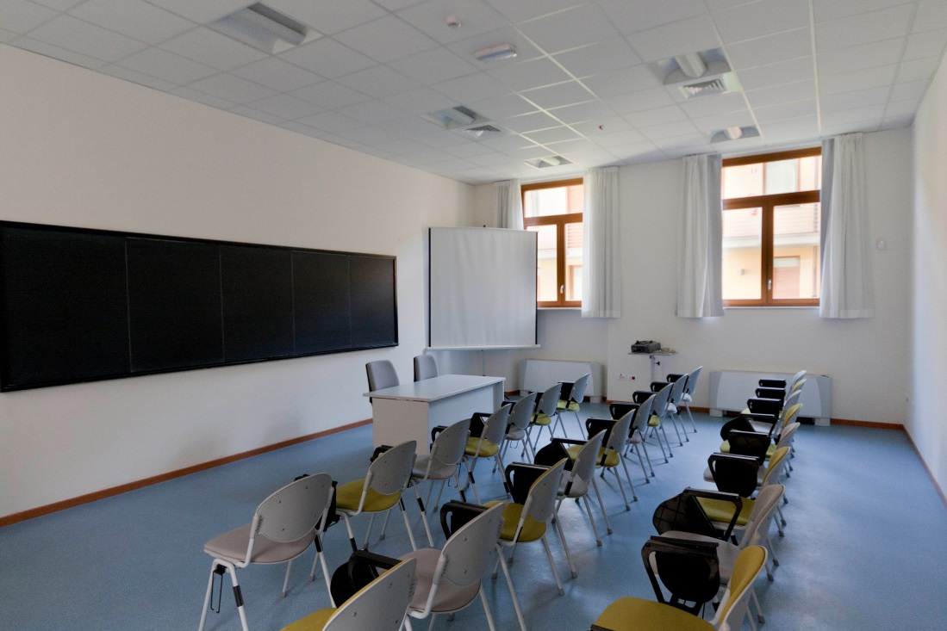

Slide 7
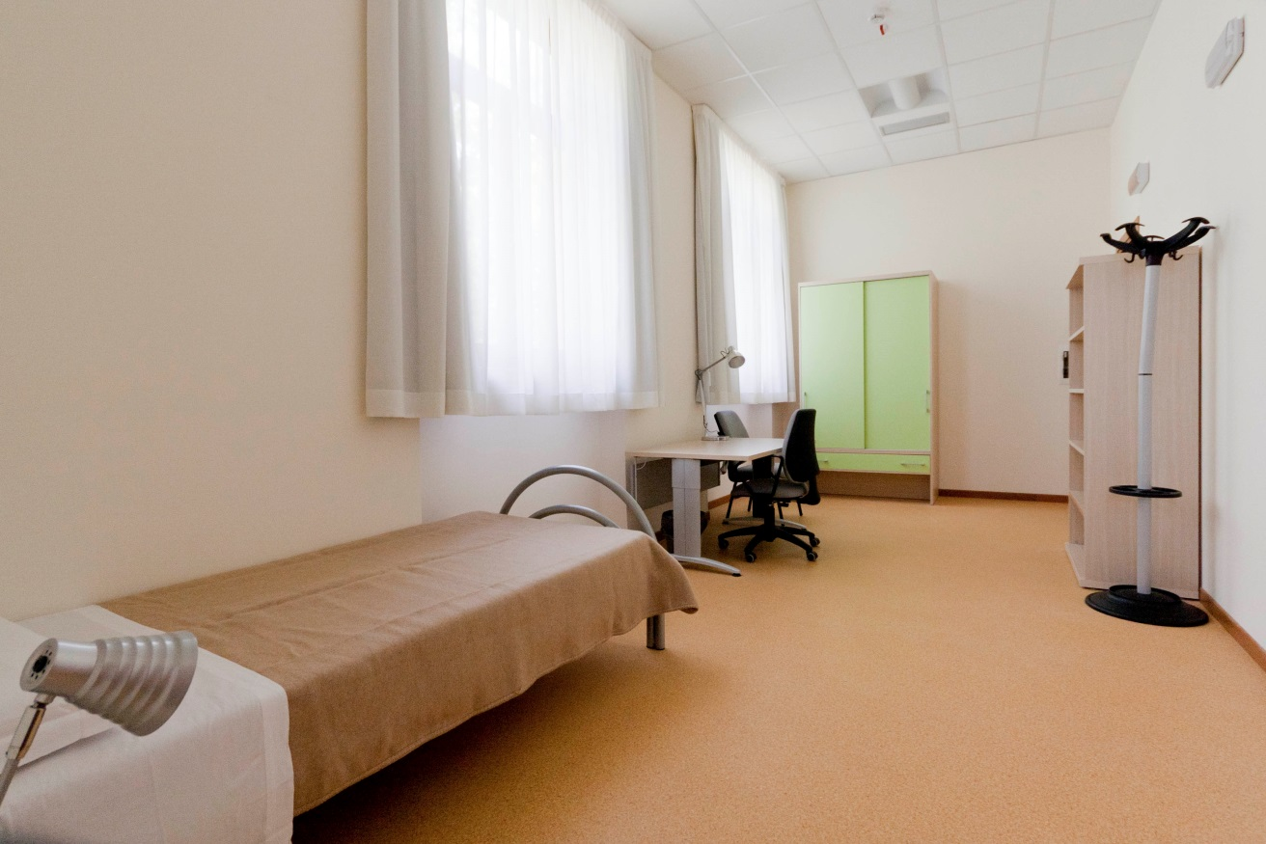
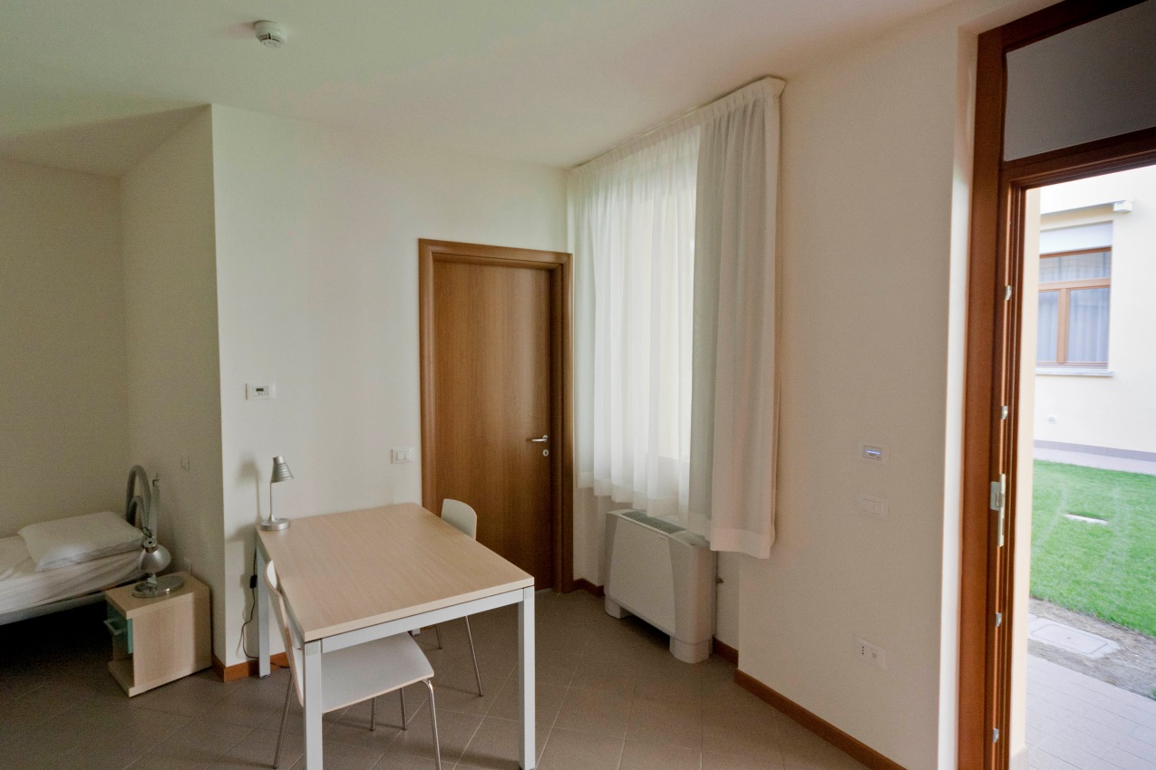
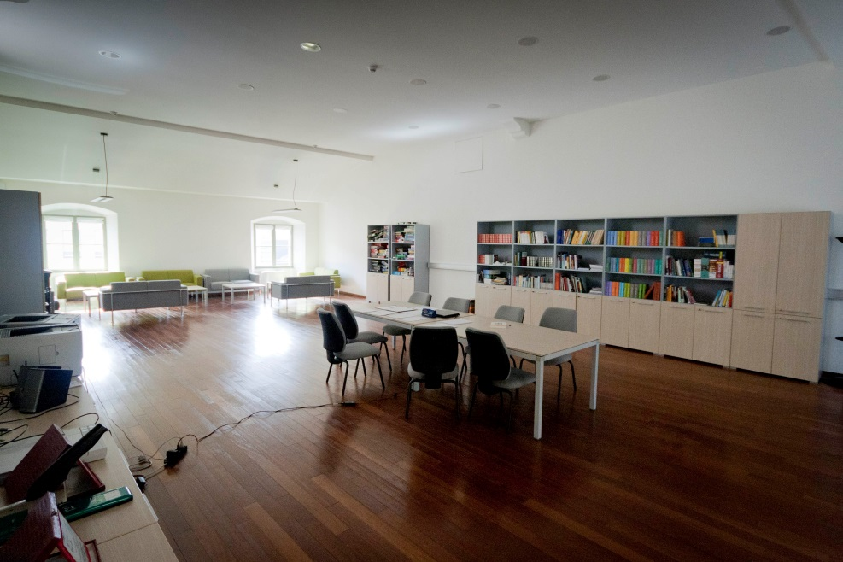

Slide 8
gli allievi suddivisi in aree
economia
giurisprudenza
scienze MMFFNN
ingegneria
biotecnologie
lettere
medicina
lingue
Notes:
allievi suddivisi per aree

Slide 9
l’occupazione degli allievi laureati
presso imprese
Ph.D
free-lance
Notes:
da verificare i luoghi

Slide 10
Agli studenti
Provate il test di ammissione
Scuola come occasione di crescita personale e di acquisizione di competenze
Richiede impegno, ma assicura una formazione di alto livello

Slide 11
Alla Fondazione CRUP
il rigraziamento di Uniud
per aver reso possibile con l’annuale contributo concesso una didattica qualificata
per aver avuto fiducia in un progetto che può mirare a pieno titolo all’ accreditamento ministeriale

